Slide 1
Avenir de l’IRSN
AG du personnel, Auditorium FAR + Teams
11-04-2023
Disparition de l’IRSN
ON N’EN VEUT PAS!

Slide 2
Suite du processus parlementaire, article 9A
Retour du CSE du 05/04 : GT de la direction
Plan de bataille
A vous la parole
Conclusions

Slide 3
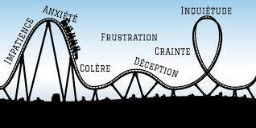
Suite du processus parlementaire
Le Sénat y sera représenté par:
Sophie Primas (LR)
Daniel Gremillet (LR)
Didier Mandelli (LR)
Jean-Pierre Moga (UC)
Gilbert-Luc Devinaz (PS)
Franck Montaugé (PS)
Bernard Buis (RN)
Suppléants:
Laurent Somon (LR), Serge Babary (LR),
Olivier Rietmann (LR), Amel Gacquerre (UC),
Jean-Jacques Michau (PS), Jean-Pierre Corbisez (RN) et Fabien Gay (CRCE).
Vote en bloc à l’assemblée et au sénat
CMP conclusive
CMP,
4 mai
Discussions de l’intersyndicale avec les membres de la CMP
Huit-clos
CMP non conclusive
Retour à l’Assemblée puis Sénat
Dépôt/retrait d’amendements, modifications d’articles, …
L’Assemblée y sera représentée par:
Appel à candidatures jusqu’au 14/04

Slide 4
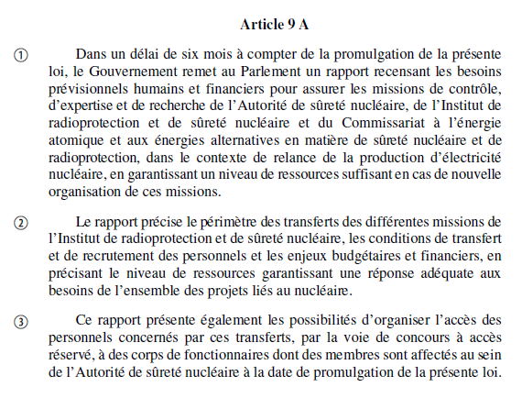
Le 9A après le vote solennel du 21/03
DANGER !

Slide 5
Proposition de ré-écriture de l’article 9A
Modifier l’article 9A comme suit :
« A compter de la promulgation de la présente loi, le gouvernement saisit l’Office parlementaire des choix scientifiques et technologiques (OPECST) afin de remettre au Parlement, dans un délai de six mois, un rapport d’évaluation du système de gouvernance de la sûreté et sécurité nucléaire, de la radioprotection des travailleurs et de la population ainsi que de la surveillance de l’environnement. Ce rapport examinera les conditions d’exercice des missions par les personnels de l’Autorité de sûreté nucléaire et de l’Institut de radioprotection et de sûreté nucléaire, en lien avec leurs différentes interfaces. Il recensera également les besoins prévisionnels humains et financiers nécessaires pour garantir une réponse adéquate aux besoins de l’ensemble des projets liés au nucléaire actuels et futurs, dans le contexte de relance de la production d’électricité nucléaire. »
Un loup ? Une erreur ? Un point bloquant ?

Slide 6
Vote bloqué sur l’esprit du 9A nouveau !
Pas d’amendements possible !!!

Slide 7
Retour du CSE extraordinaire du 05/04
5 GT
Missions (9 sous-GT) : Herviou, Gariel, Bueso, Guillaume
Expertise, recherche, crise, surveillance, sûreté/sécurité, activité commerciale, ouverture à la société, international, communication
RH (4 Sous-GT) : Enault, Bellange, Barbelin
Conditions d’emploi, IRP, attractivité et parcours pro, management des compétences en sûreté et en surveillance radioprotection
Budget-finance-patrimoine (4 sous-GT) : Barbelin, Demeillers, Mauny
Structure financière, achat et convention, patrimoine, organisation administrative
Système d’information et données (4 Sous-GT) : Tourard, Scanff
SI gestion fonctionnelle, SI opérationnel, communs numériques, données et conformité
Règlementation (pas de sous-GT) : Deschamp, Billarand, Baudry, Mandard, Chapotet
Soit 22 sous GT.

Slide 8
Retour du CSE extraordinaire du 05/04
Raison d’être des GT
Jusqu’à la CMP: évaluation du système dual et propositions d’amélioration (fluidification…) Pas d’hypothèse de fusion
Après la CMP: débat direction/intersyndicale/CSE
Structure des GT
Intégration de salariés → intranet appel à candidatures jusqu’à ce soir
Présence d’un représentant de l’intersyndicale dans chaque sous-GT
Espace interactif sur l’Intranet pour recueillir les avis des salariés sur les productions des GT
Modalités :
Production des GT à usage interne sauf si demande externe
Point périodique de l’avancement par les pilotes de GT à l’intersyndicale
Points d’étape au CSE avant consultation du CSE sur les livrables finaux ou avant sortie vers l’extérieur
Remise globale des conclusions des GT début juin

Slide 9
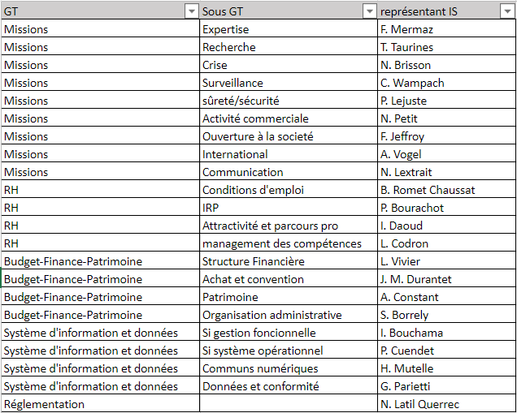
Retour du CSE extraordinaire du 05/04
Représentants Is dans les sous GT

Slide 10
Plan de bataille
GT argumentation (en cours) + GT diffusion de l’argumentaire (à lancer)
Lettre ouverte à la ministre (envoi le 11/04/2023) + envoi presse demain
Proposition d’un plan de bataille à moyen terme présenté lors de la prochaine AG
Continuer le dialogue avec les parlementaires
Partenaires académiques
Filière du nucléaire
Société civile
Réflexion en cours pour une action autour de la CMP

Slide 11
Vous avez la parole !

Slide 12
Merci à tous pour vos soutiens, idées d’actions, veille réseaux et presse, exemples, chansons …

Slide 13
Suite du processus parlementaire, article 9A (Luc/Pascal et Névena)
Retour du CSE du 05/04 : GT de la direction (Cédric)
Plan de bataille (François)
A vous la parole

